Slide 1
Proyecto 2
Graficación de datos de coronavirus en México por estado (casos vs muertes vs tiempo), etc:
https://github.com/coronamex/datos/blob/master/datos_abiertos/ .
Opción avanzada: Genera un botón que permita la descarga de datos filtrados por el usuario.
Personas interesadas en este proyecto:
-Gustavo
-Leda
-Claudia
-Jorge
Ayuda de:
Armando
Ana Beth

Slide 2
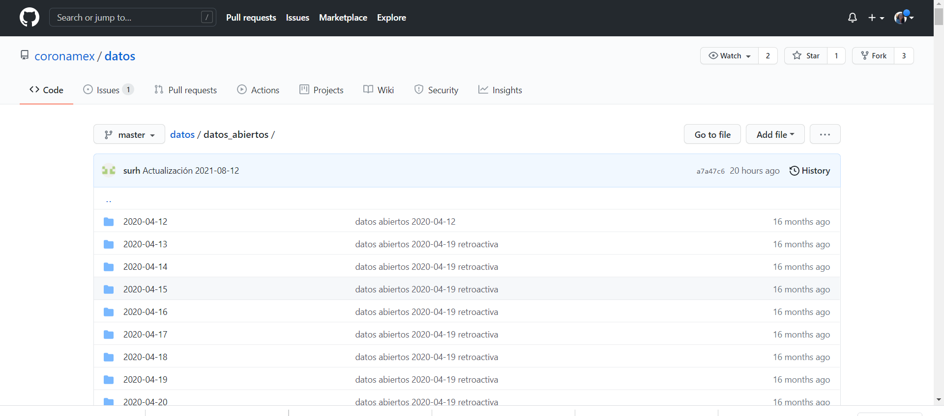
Datos
Tamaño de los archivos
Organización de los datos
Tomamos un solo archivo
Casos confirmados por estado del 5 de enero de 2020 al 24 de abril de 2020

Slide 3
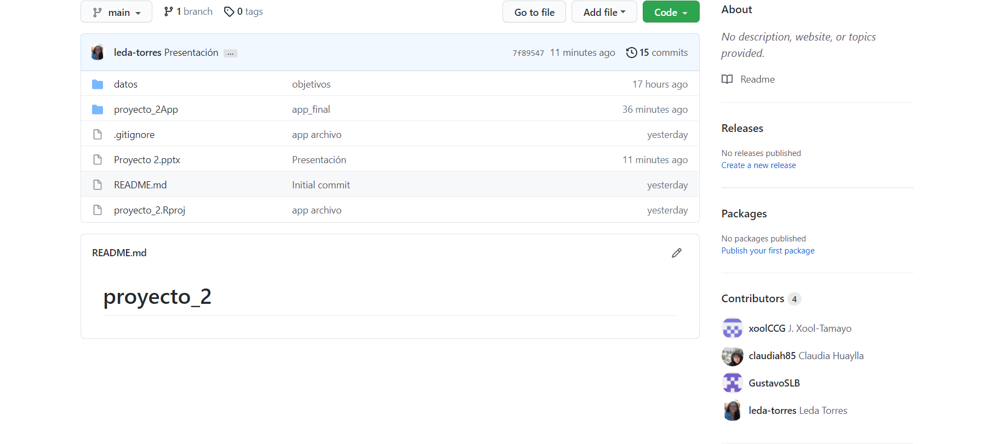
Espacio de trabajo y colaboración en Github

Slide 4
